Slide 1
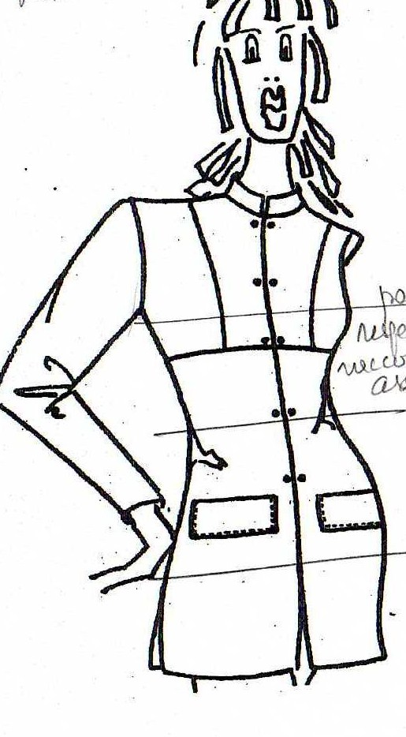
VESTE « MAO » Découpe verticale fixe
GRADATION

Slide 2
VESTE « MAO » Découpe verticale fixe Variantes mesures : épaules : +0.2 par taille ½ carrures dos : + 0.5 par taille (vêtement de dessus)
Contrainte espacement seins
Déterminer point fixe sur le dos
0.3
F
+0.3
0.45
0.3
0.75
0.75
0.3
0.45
Taille : on ne respecte pas l’évolution sinon bosse dans les grandes tailles
F
0.75
0.45
0.75
0.45
0.75
0.45
0.3
Notes:
1° : Périmètres : La découpe passe par le point de poitrine : contrainte => évolution de l’espacement des seins sur le milieu devant

Slide 3
VESTE « MAO » Découpe verticale fixe Variantes mesures : épaules : +0.2 par taille ½ carrures dos : + 0.5 par taille (vêtement de dessus)
Evolution hauteur devant : proportion haut veste ( + grand) et bas veste, de la ligne de poitrine => taille
0.3
0.05
0.3
0.3
Long taille dos + 0.25
0.3
F
Long taille devant + 0.5
+0.3
0.45
0.3
Respecter raccord assemblage
0.75
0.2
0.2
0.2
0.2
0.75
0.3
0.45
F
0.75
0.45
0.75
0.45
0.75
0.45
0.3
0.3
0.3
0.3
0.3
Notes:
2° Hauteurs : évolution devant : proportion entre haut veste (+ grand que 1° partie bas veste ) et bas veste de la ligne de poitrine=>taille
Respecter le raccord de la ligne de poitrine

Slide 4
VESTE « MAO » Découpe verticale fixe Variantes mesures : épaules : +0.2 par taille ½ carrures dos : + 0.5 par taille (vêtement de dessus)
Évolution largeur encolure devant = 0.30-0.10 =0.20
Évolution profondeur encolure dos = 0.15+0.05=0.20
Évolution longueur épaule dos = 0.10+0.20=0.30
0.3
0.20
0.3
0.3
0.20
0.05
0.1
0.20
0.3
0.3
0.05
Evolution longueur épaule : faite avec l’évolution de la largeur encolure devant (0.20 )
0.3
Évolution profondeur encolure devant =
0.30-0.25 =0.05
F
F
F
0.5
0.45
0.3
0.75

Slide 5
VESTE « MAO » Découpe verticale fixe Variantes mesures : épaules : +0.2 par taille ½ carrures dos : + 0.5 par taille (vêtement de dessus)
0.3
0.20
0.3
0.3
0.20
0.05
0.1
0.20
0.3
0.3
0.20
0.3
Déterminer point fixe
F
0.5
F
F
F
0.5
0.5
0.20
A contrôler avec Modaris : F8 Mesures
0.45
0.3
0.75
Notes:
Evolution tour d’encolure : 0.5

Slide 6
VESTE « MAO » Découpe verticale fixe Variantes mesures : épaules : +0.2 par taille ½ carrures dos : + 0.5 par taille (vêtement de dessus)
0.3
0.20
0.20
0.3
0.20
0.05
0.3
0.30
0.05
F
0.3
Contrôler tête de manche et emmanchures avec Madaris : F8 Mesures
+0.3
0.5
0.3
0.75
0.45
0.2
0.2
0.2
0.2
0.75
0.3
0.45
0.5
F
0.5
F
0.75
Déterminer point fixe
0.45
0.75
0.45
0.75
Manche non ajustée
0.45
0.5
0.5
0.3
0.3
0.3
0.3
0.3
Notes:
Tour de bras : évolution de 1, tour de poignet : évolution de 0.5

